Slide 1
Создание проекта в Android Studio

Slide 2
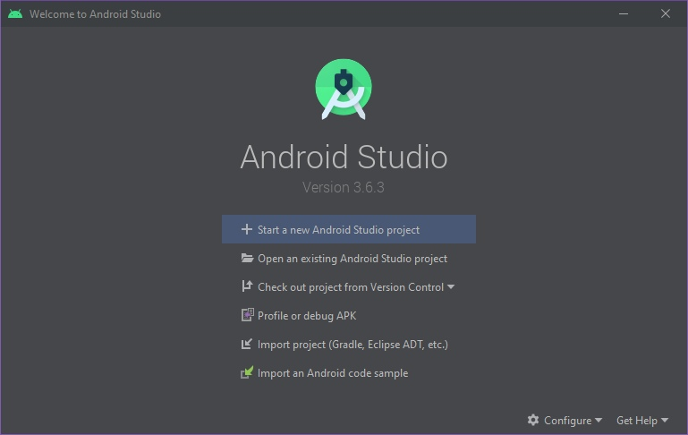
3
Запустите Android Studio
Выберите раздел Start a new Android Studio project

Slide 3
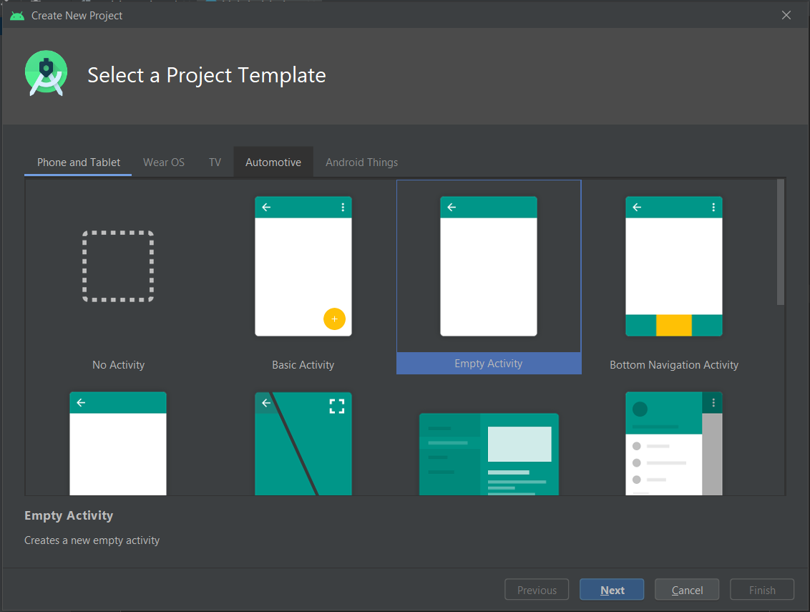
4
3. В качестве типа Activity выберите Empty Activity

Slide 4
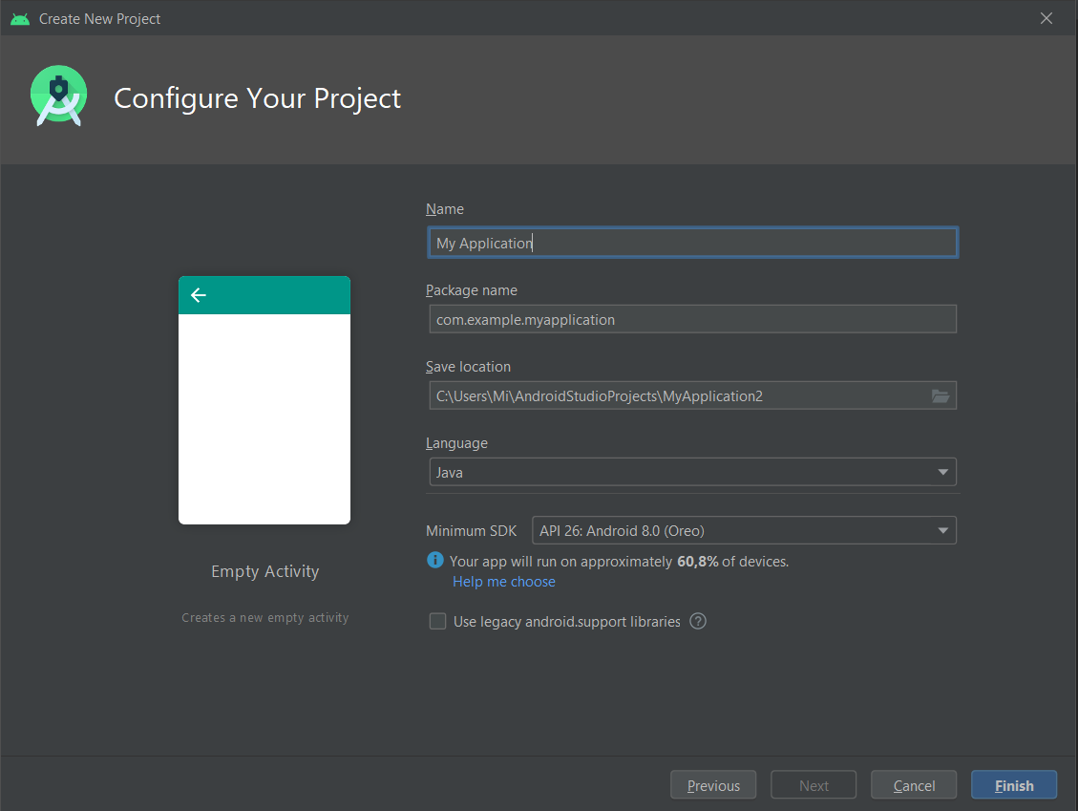
5
4. Введите имя для проекта
5. Укажите местоположение проекта
6. Выберите язык
5. Выберите минимальную версию системы, которая сможет поддерживать создаваемое приложение

Slide 5
Настройка Android Virtual Device

Slide 6

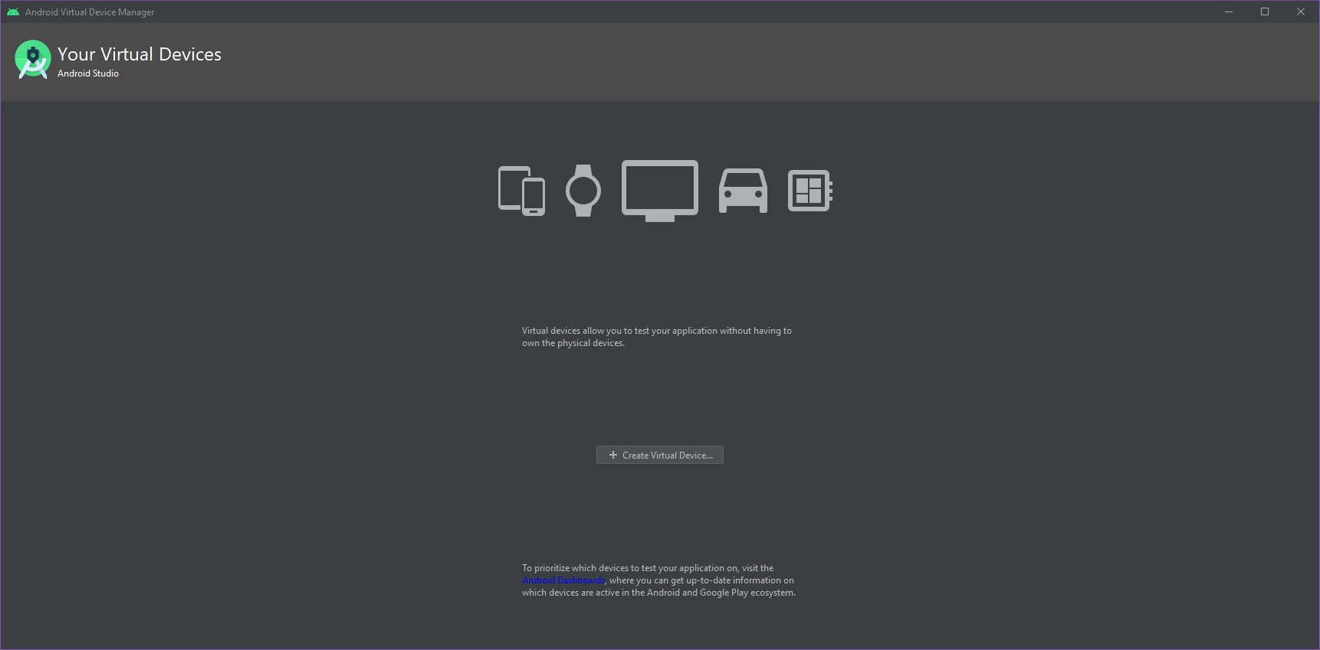
7
Нажмите кнопку AVD Manager . Откроется окно менеджера виртуальных устройств.
Нажмите кнопку «Create Virtual Device» для создания нового устройства

Slide 7
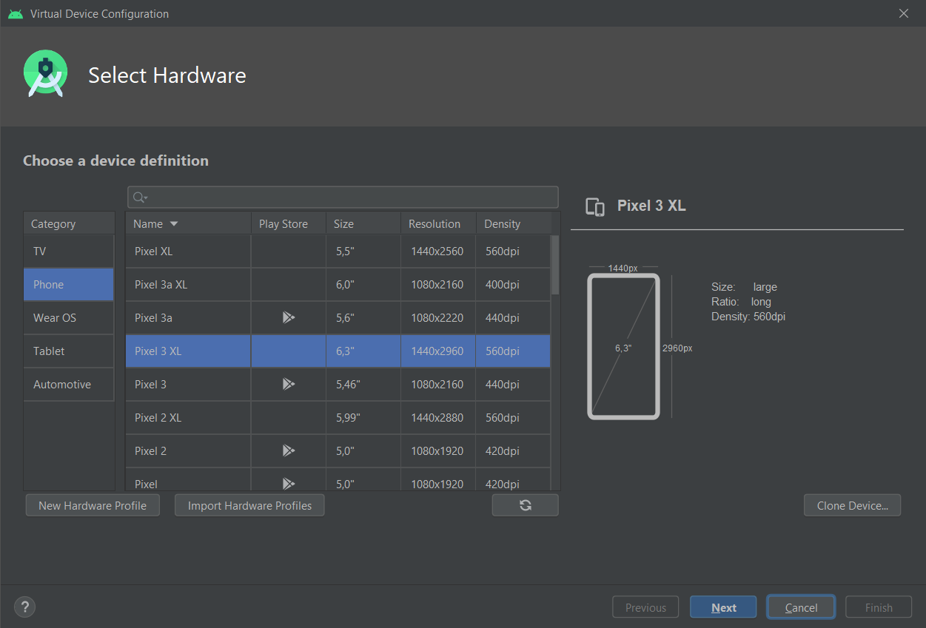
8
3. Выберите из предоставленного списка устройство

Slide 8
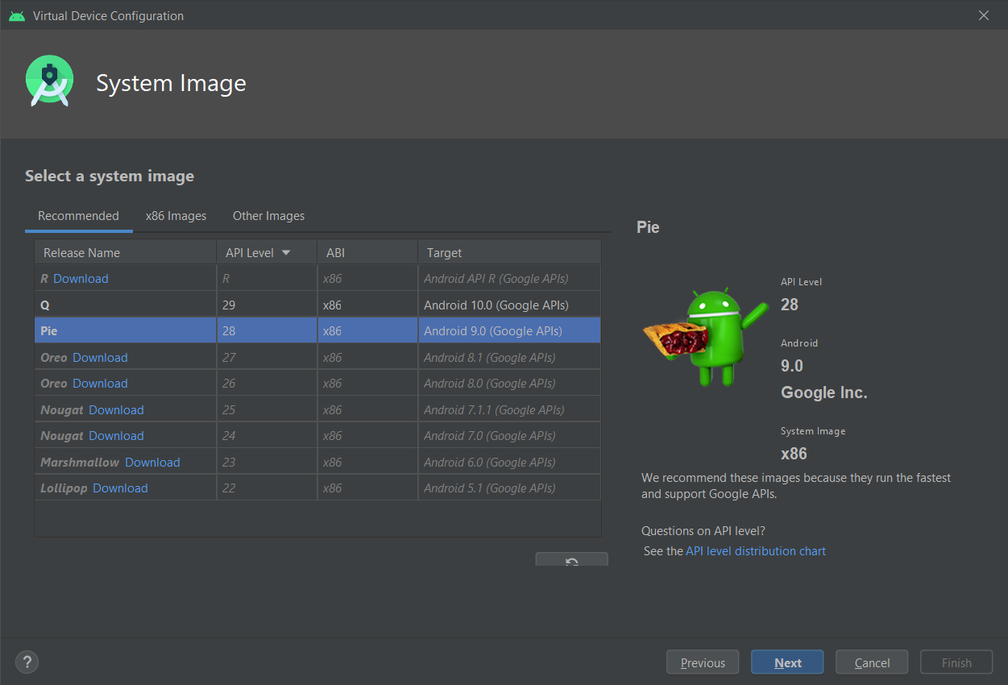
10
9
3. Выберите версию Android для устройства (не ниже выбранной при создании проекта)

Slide 9

Построение и запуск программ
10
Для сборки проекта в Android Studio используется модуль Gradle. Поменять параметры сборки можно в файлах build.gradle и settings.gradle. Однако, при создании несложных приложений в этом редко возникает необходимость.
Для запуска приложения нажмите кнопку «Run»
на панели инструментов и выберите эмулятор в качестве платформы для запуска.
Также можно запускать приложения на подключенных к компьютеру Android-устройствах. Для этого нужно включить в настройках устройства режим отладки по USB и скачать драйвер для отладки по USB в SDK Manager.

Slide 10
Жизненный цикл Activity

Slide 11
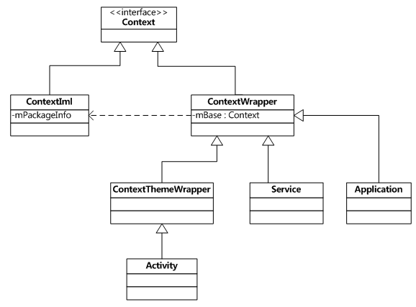
Context
12
Context – это объект, который предоставляет доступ к базовым функциям приложения: доступ к ресурсам, к файловой системе, вызов активности и т.д. Activity является подклассом Context, поэтому в коде мы можем использовать её как ИмяАктивности.this (напр. MainActivity.this), или укороченную запись this. Классы Service, Application и др. также наследуются от контекста. Ниже представлена иерархия классов.

Slide 12
Создание Activity
13
Для создания новой Активности наследуется класс Activity:
public class MyActivity extends Activity {
// Реализация класса
}
Внутри реализации класса необходимо определить пользовательский интерфейс и реализовать требуемый функционал.
Базовый класс Activity представляет собой пустой экран, поэтому нужно создать пользовательский интерфейс с помощью представлений (View) и разметки(Layout).

Slide 13
Пример
14
package com.example.helloandroid;
// Импорт некоторых классов
import android.app.Activity;
import android.os.Bundle;
// Класс наследуется от класса Activity
public class MyActivity extends Activity {
// Переопределение метода onCreate() из класса Activity
@Override
protected void onCreate(Bundle savedInstanceState) {
super.onCreate(savedInstanceState);
// Вызов метода для установки компонентов внешнего вида из ресурсов
setContentView(R.layout.activity_my);
}
}

Slide 14
Регистрация Activity в манифесте
15
Для использования Активности в приложении ее необходимо зарегистрировать в Манифесте (Android.manifest.xml) путем добавления элемента <activity> внутри узла <application>.
Ниже показано, как создать элемент <activity> для MyActivity:
<application>
…
<activity android:label=“My Activity"
android:name=".MyActivity">
</activity>
</application>

Slide 15
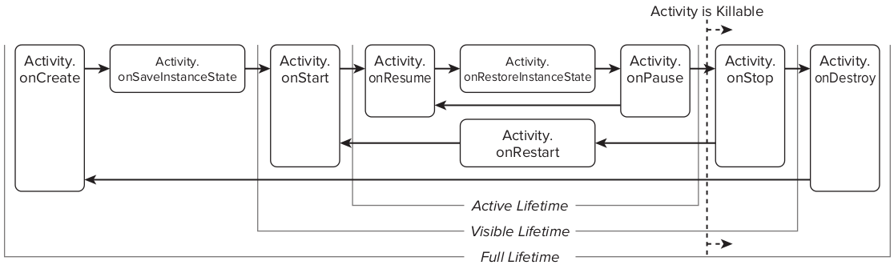
Состояния Activity
16
Активное (Active)
Приостановленное (Paused)
Остановленное (Stopped)
Неактивное (Inactive)

Slide 16
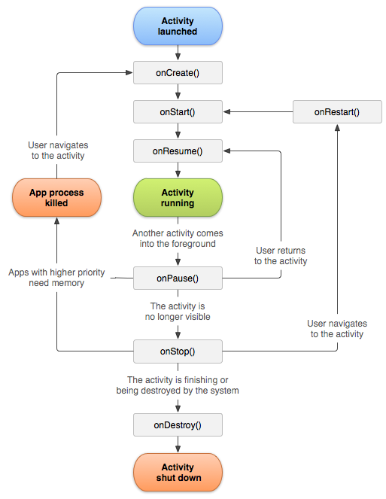
Жизненный цикл Activity
17

Slide 17
Отслеживание состояния Activity
18
Ранее мы переопределяли метод onCreate() (слайд 15), для того, чтобы добавить туда необходимые нам действия. Подобным образом можно переопределить любые методы, показанные на предыдущем слайде, для того, чтобы отследить состояние Активности. Например, можно вывести в лог сообщение о том, что активность приостановлена, переопределив метод onPause():
@Override
public void onPause(){
super.onPause();
Log.d(“TAG”, “onPause()”);
}

Slide 18
Hello World!

Slide 19

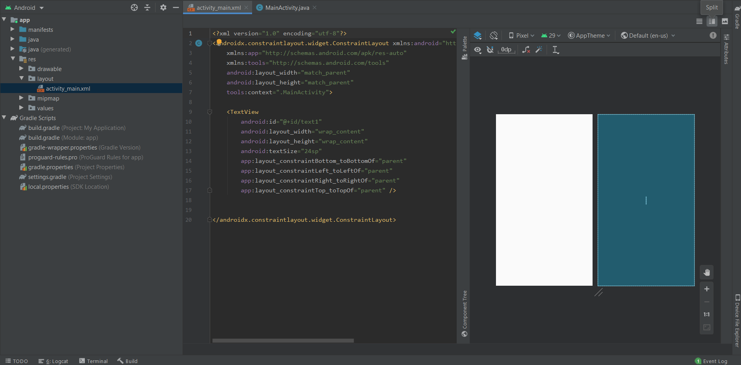
1. Создайте текстовый блок на главном активити, для этого откройте окно “activity_main.xml” и нажмите на режим отображения “Split” , где уже будет создан нужный блок. 2. Присвоим для текста индефикатор командой android:id=“@+id/имя” и удаляем строчку android:text=“”.

Slide 20
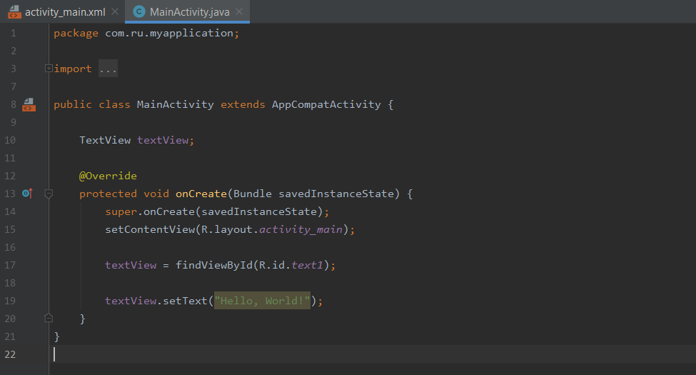
3. Откройте MainActivity по пути “app\java\com.ru.myapplication\MainActivity.java”. 4. Для начала добавьте объект TextView в классе командой TextView textView; далее присвоим этому объекту ранее созданный текстовый блок указав путь к нему командой textView = findViewById(R.id.имя); в методе OnCreate(). 5. Присвойте текст “Hello, World!” командой textView.setText(“Hello, World!”);

Slide 21
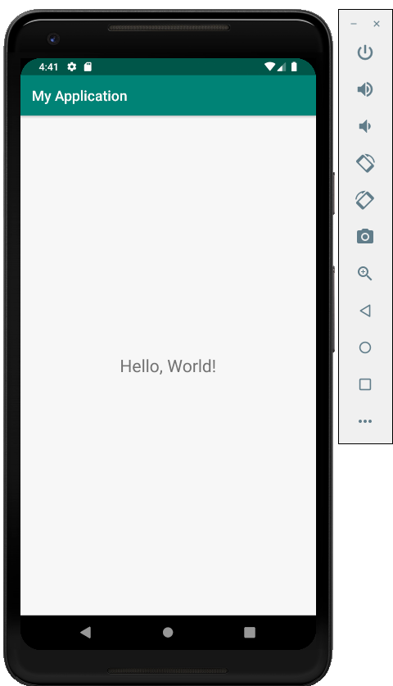
6. Выполните программу, на виртуальном телефоне появиться приложение с главным активити на котором выведется “Hello, World!”

Slide 22
Задание
19
а) Вывести логи для каждого метода со слайда 18, запустить приложение и поэкспериментировать с приложением, чтобы выяснить, при каких условиях вызываются различные методы.
б) Добавить в эти же методы вывод экранных сообщений (тостов) . Тосты создаются при помощи статического метода makeText(), определенного в классе Toast и выводятся на экран при помощи метода show():
Toast.makeText(this, "onStart()", Toast.LENGTH_SHORT).show();

